Slide 1
CLEANTECH A BORDEAUX
LA CROISSANCE VERTE
1) Secteur de pointe: énergies vertes
2) Lieux de densité de l’innovation
3) Accompagnement des startups
4) Projets emblématiques
septembre 2016

Slide 2
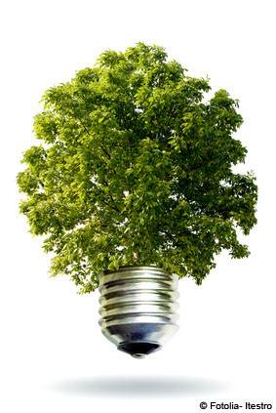
1) Secteur de pointe en Aquitaine:
les énergies vertes
16% de l’énergie consommée en Aquitaine
est d’origine renouvelable
Objectif : x 2 soit 10 000 GWh supplémentaires d’ici 2030
1ère région photovoltaïque de France pour la puissance raccordée avec 770 MW, plus grande centrale d’Europe à Bordeaux - 300 MW, soit la consommation d’une ville de 240 000 habitants.
1ère région en méthanisation de France : 11 unités en fonctionnement, 230 000 tonnes de déchets traités, capacité de production de 34 500 MWh gaz/an équivalent à la consommation de 11 000 habitants, 27 unités supplémentaires en projet.
2nd parc de France en matière de bioénergies (154 MW)
L’Aquitaine atteint un record de production PV 2014 avec une puissance installée de 770 GWh soit +43% en 1 an.
1

Slide 3
QUELQUES EXEMPLES DE PEPITES BORDELAISES DE LA PRODUCTION D’ENERGIES VERTES
Solaire : NEOEN, SUNNA DESIGN , VALOREM
Méthanisation : FONROCHE, AIR LIQUIDE
Energies marines renouvelables : BERTIN TECHNOLOGIES, HYDROQUEST, INSTREAM
Biomasse : EUROPLASMA, DALKIA
Hydrogène : HDF
Hydroliennes fluviales : ENERGIE DE LA LUNE
Eolien : VALOREM /VALEOL
2

Slide 4
2) Lieux de densité de l’innovation
Dans tous les secteurs des CleanTech, des acteurs bordelais portent l’innovation: pôles de compétitivité, clusters, plateformes R&D, entreprises, laboratoires…
Efficacité énergétique | smartgrids
Projet Insul’grid (cf p.10)
Centre Cap ingelec
Iqspot
Enercoop
INEF4 : Institut pour la transition énergétique
Energies vertes
Cluster Aquitaine Croissance Verte
Cluster Sysolia – Solaire
Pôle de compétitivité Route des Lasers – PV, éclairage
Pôle de compétitivité Avenia – Géothermie
Plateforme Seeneoh
APESA : Valorisation matière et énergétique (biomasse, déchets)
Mobilité urbaine | smart city
Pôle de compétitivité Digital Aquitaine
Technopôle Technowest
Plateforme SAFT
Centre Gertrude
Projet VAHY (cf p.11)
3

Slide 5
Air | Carbone | Eau
Eco-matériaux | Construction
Centre Chromatotec
ECIC
MT partenaires
Agence de l’eau Adour-Garonne
Cluster CREAHD
Centre d’étude nucléaires
Pôle de compétitivité XYLOFUTUR
Centre Eurovia
Plateforme ITERG
Plateforme Rescoll
NOBATEK : Centre de ressources technologiques, pour la construction et l’aménagement durables
FCBA : Institut technologique forêt, cellulose, bois-construction, ameublement (centre technique industriel). Organisateur de WoodRise, congrès mondial de la construction bois de grande hauteur.
CANOE : Centre technologique aquitain des matériaux avancés et des composites
Chimie verte
Cluster Aquitaine Chimie Durable
Cluster Inno’vin
Centre Fermentalg
Déchets | Economie circulaire
Pôle de compétitivité Agri Sud-Ouest innovation
Centre Innoveox
4

Slide 6
3) Accompagnement des startups CleanTech
Incubateurs:
EcoParc
Parc Newton
Pépinière et co-working:
Darwin ecosystem
Associations:
FrenchTech Bordeaux
UrbAquitaine
5

Slide 7
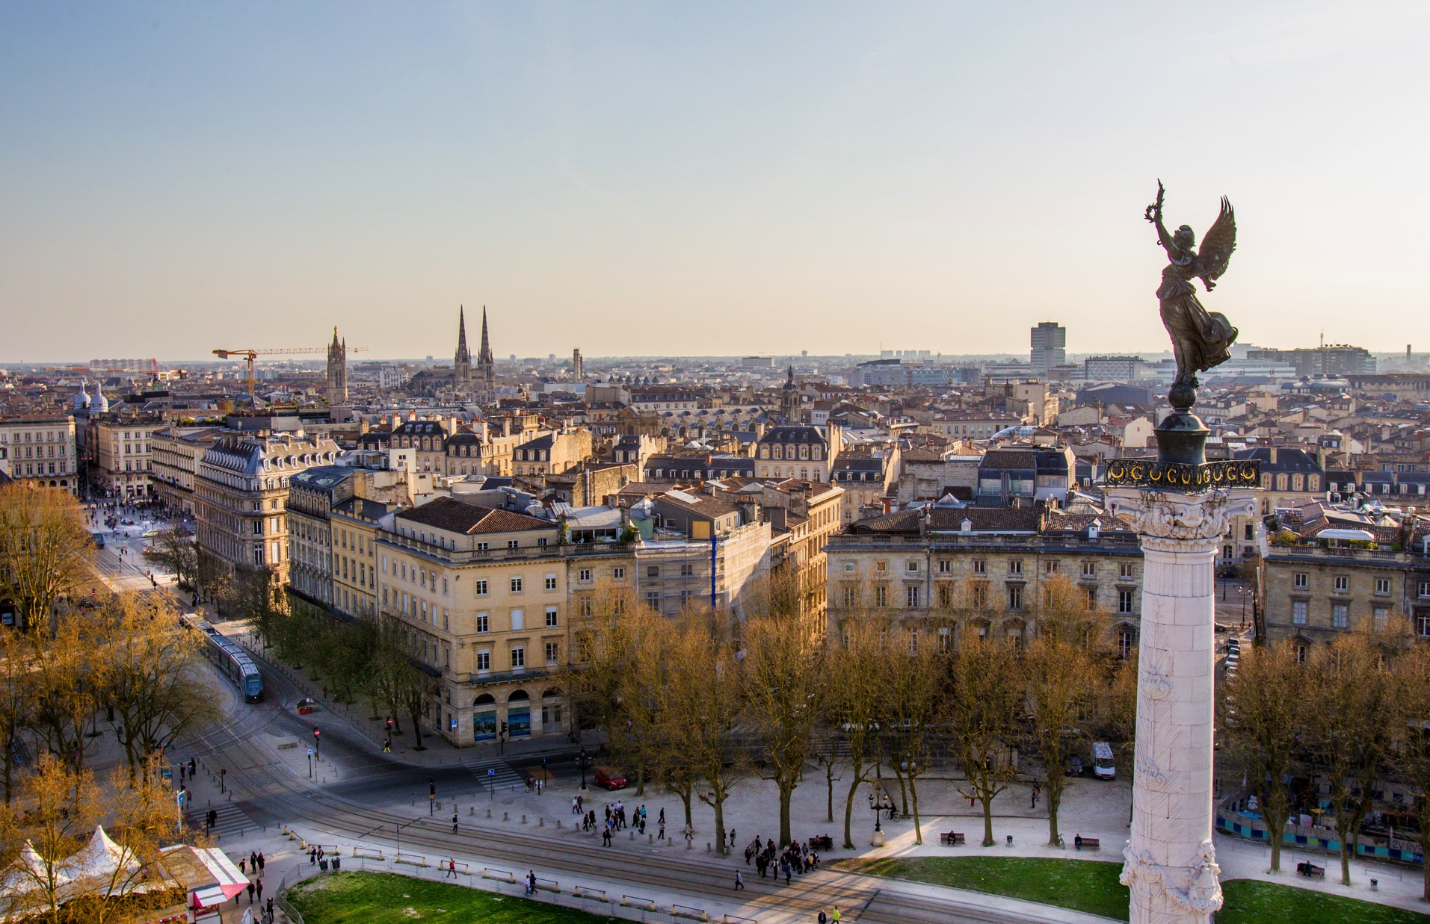
4) PROJETS EMBLEMATIQUES
6

Slide 8
1.INSUL’GRID
ALIMENTATION ÉLECTRIQUE
DES RÉSEAUX INSULAIRES
Kit EnR hybride (5 à 30 MW)
Combine en temps réel les EnR intermittentes disponibles et les moyens de stockage adaptés
L’opérateur de la centrale gère la qualité et la quantité d’électricité injectée dans le réseau
Labellisé DERBI (Développement des Energies Renouvelables dans le Bâtiment et l’Industrie)
4,5 M€ investis sur 2013-2016 dont 2,5 M€ d’aides de l’Etat et des collectivités
Partenaires, Areva, Bordeaux Métropole, BPIFrance, Région, Estia, Exosun, Fonroche, Saft, Valorem…
7

Slide 9
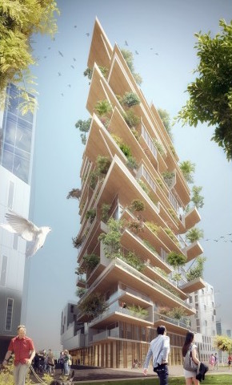
2. PROJETS HYPÉRION & SILVA
CONSTRUCTION ET AMÉNAGEMENT
LES DEUX PLUS HAUTES TOURS
DE LOGEMENTS EN BOIS DU MONDE
HYPÉRION • Eiffage
SILVA • Kaufman & Broad
8

Slide 10
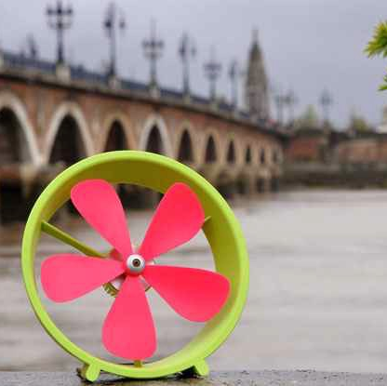
3.SEENEOH
Un projet unique au monde : un test grandeur nature des prototypes d’hydroliennes développés par les industriels
1er site expérimental d’hydrolienne en milieu estuarien
Puissance disponible par emplacement 100KW; capacité de raccordement au réseau 250KW
Technologies flottantes, portées ou à portance variable
Opérationnel en 2016
Partenaires, Energie de la Lune, Bordeaux Métropole, Ville de Bordeaux, Dalkia, ENEDIS, Région, Mixener, Valorem, Neotek
9

Slide 11
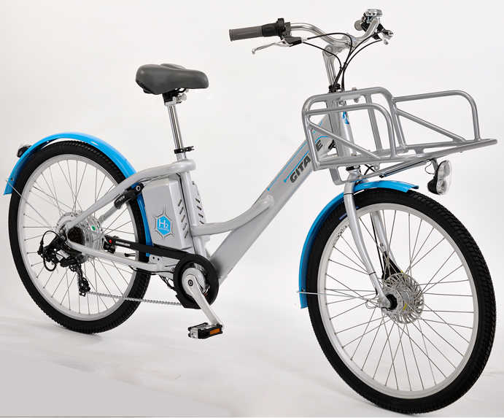
4. VAHY, 1ER VÉLO
ÉLECTRIQUE À
HYDROGÈNE
Développement d’une alimentation à pile à combustible et hydrogène sur les vélos électriques http://www.composites-aquitaine.com/site/es
Expérimentation prévue à Bayonne et à Anglet (64)
Partenaires, Ad-Venta, Région, Cycleurope, La Poste, Pragma Industries, Stelia Aerospace Composites, Ventec
10

Slide 12
MAIS AUSSI,
PEEPOS STARTUP, à Bordeaux Port Atlantique (écologie industrielle intégrée aux activités portuaires pour un port à énergie positive).
LIVING LAB, systèmes de transports intelligents : deux véhicules électriques innovants, développés par Akka Technologies et le cluster Aquinetic (TOPOS AQUTAINE)
CYCLABAT, porté par Aquitaine Croissance Verte, NOBATEK, Bertin Technologies, OUATECO et APESA. Ce projet développe le recyclage des déchets industriels dans les produits de construction du BTP et propose un bâtiment démonstrateur (en tout ou partie recyclé).
11

Slide 13
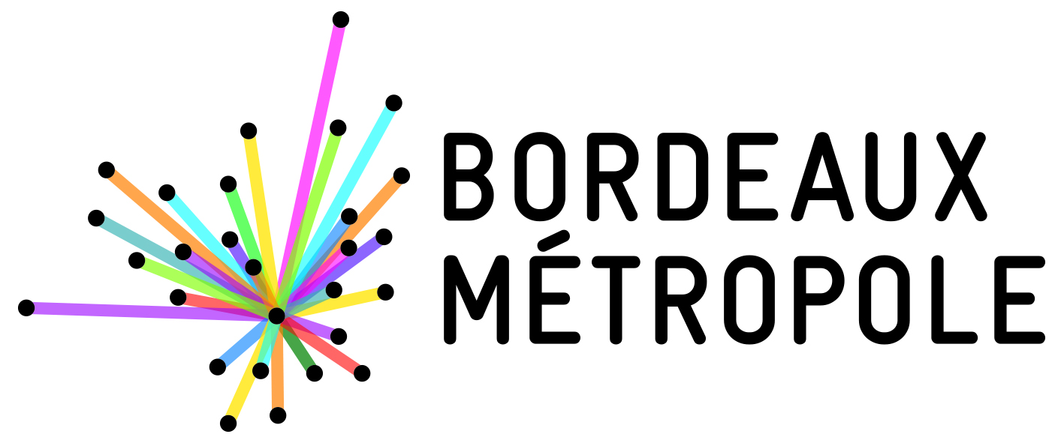
Informations complémentaires:
Mission Attractivité et Animation des réseaux économiques
+33 5 56 46 80 75 mgrange@bordeaux-metropole.fr

